Slide 1

TRƯỜNG TIỂU HỌC TRUNG LẬP HẠ
TẬP ĐỌC
Lớp 3
Notes:
Chào mừng quý thầy cô đến dự giờ tiết học của cta ngày hnay. Cô chào các con, vậy là cm lại gặp lại nhau trong tiết tập đọc rồi. Cm có thấy hào hứng ko nào

Slide 2

Ôn bài cũ:

Slide 3


Cô giáo em
Trần Kiết Tường
Cô giáo em người xinh xinh
Cô hay cười mắt cô long lanh
Cô rất yêu dòng kênh xanh
Uốn quanh cánh đồng thơm mùa lúa mới.
Em yêu cô, em yêu ruộng đồng
Có đàn sáo bay
Cô vẫn dạy là quê hương em đó
Suốt đời em yêu.
Notes:
Cô chào các con. Mời các con ngồi. Trước khi vào tiết học, cm cùng hát với cô 1 bài hát nhé. Bài hát có tên «Cô giáo em» của nhạc sĩ Trần Kiết Tường. Các con ạ, bài hát rất hay nói về tình cảm yêu mến của bạn nhỏ dành cho cô giáo của mình.

Slide 4

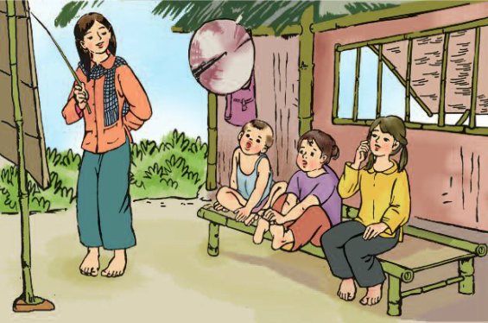
Thứ , ngày tháng năm 2021
Tập đọc
Cô giáo tí hon
Notes:
.Lớp cm có bạn nào thích làm cô giáo ko nhỉ? Cô tin chắc rằng sẽ có 1 số bạn mơ ước trở thành cô giáo. Và các bạn nhỏ trong bài hnay cũng vậy, rất thích đóng vai làm cô giáo. Hãy cùng tìm hiểu xem các bạn ấy đóng vai ntn qua bài tập đọc: «Cô giáo tí hon» Mời các con mở SGK trang 17 và cùng ghi tên bài vào vở nhé. -> viết bảng
- Như cô vừa gthieu với cm lúc nãy, thì ngày hnay cm sẽ đến với 1 lớp học vô cùng đặc biệt mà ở đó cả cô giáo và học sinh đều là những bạn nhỏ. Lớp họ ấy có 1 cô giáo nhỏ bé và giống như tên bài học cô đã viết ở trên bảng. Vây thì hãy cùng cô đi tìm hiểu bài học ngày hnay.

Slide 5

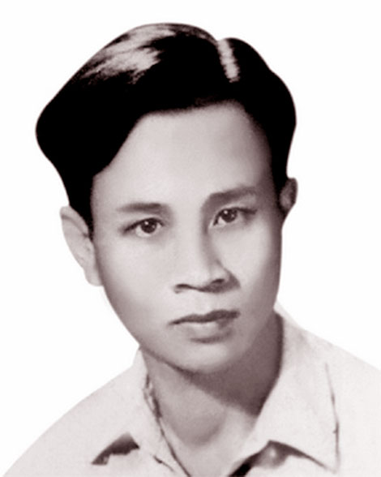
Nguyễn Thi hay còn có bút danh là Nguyễn Ngọc Tấn.
- Ông sinh năm 1928 mất năm 1968, quê ở huyện Hải Hậu, tỉnh Nam Định.
- Là nhà văn nổi tiếng của Việt Nam với nhiều sáng tác viết về người dân Nam Bộ.
- Bài tập đọc ‘‘ Cô giáo tí hon’’ được trích trong tập truyện ‘‘ Mẹ vắng nhà’’.
Notes:
Đầu tiên, cô muốn chúng mình tìm hiểu 1 vài điều về tác giả. Tác giả của bài học ngày hnay là nhà văn nguyễn thi hay còn có bút danh là Nguyễn Ngọc Tấn. Ông là 1 nhà văn nổi tiếng của Vn với rất nhiều sáng tác viết về người dân Nam Bộ. Bài tập đọc cô giáo tí hon được trích trong tập truyện «Mẹ vắng nhà». Sau này, khi lớn lên, cm cũng có thể tìm đọc thêm những tác phẩm của ông viết về vẻ đẹp của con người VN nói chung và ng dân Nam Bộ nói riêng.

Slide 6

Cô giáo tí hon
Bé kẹp lại tóc, thả ống quần xuống, lấy cái nón của má đội lên đầu. Nó cố bắt chước dáng đi khoan thai của cô giáo khi cô bước vào lớp. Mấy đứa nhỏ làm y hệt đám học trò, đứng cả dậy, khúc khích cười chào cô.
Bé treo nón, mặt tỉnh khô, bẻ một nhánh trâm bầu làm thước. Mấy đứa em chống hai tay ngồi nhìn chị. Làm như cô giáo, Bé đưa mắt nhìn đám học trò, tay cầm nhánh trâm bầu nhịp nhịp trên tấm bảng. Nó đánh vần từng tiếng. Đàn em ríu rít đánh vần theo.
Thằng Hiển ngọng líu, nói không kịp hai đứa lớn. Cái
Anh hai má núng nính, ngồi gọn tròn như củ khoai, bao giờ cũng giành phần đọc xong trước. Cái Thanh ngồi cao hơn hai em một đầu. Nó mở to đôi mắt hiền dịu nhìn tấm bảng, vừa đọc vừa mân mê mớ tóc mai.
Theo Nguyễn Thi
Notes:
2. Luyện đọc: Như vậy cô vừa gthieu xong cho cm đôi nét về tác giả Nguyễn Thi. Tiếp theo cm hãy cùng cô đi tìm hiểu phần luyện đọc nhé.
Các con chú ý bài TĐ ngày hnay là 1 tác phẩm viết bằng văn xuôi, không phải là 1 bài thơ hay lá đơn. Thế thì cm chú ý đọc chính xác các từ, ngắt nghỉ hơi đúng chỗ sau các dấu câu, và cố gắng đọc trôi chảy toàn bài. Bài học hnay cô hướng dẫn các con đọc với giọng nhẹ nhàng, vui tươi và thể hiện được sự thích thú ở trong đó.
GV đọc: Vậy bh cm hãy chú ý lắng nghe cô đọc mẫu và cùng đọc thầm theo cô nhé.
Như vậy co vừa đọc xong cho cm nghe bài TĐ cô giáo tí hon rồi. Bh cô mời các con sẽ đọc nối tiếp câu của bài. Cô mời dãy ...
Trong bài, các con có thấy từ nào mà cm gặp khó khăn khi đọc hay dễ nhầm lẫn khi phát âm không. Vừa rồi cô theo dõi, thì thấy xuất hiện có 1 số từ các con đọc còn chưa đúng ví dụ như từ:
Mời 1 bạn đọc giúp cô các từ cô vừa ghi.

Slide 7
Cô giáo tí hon
Bé kẹp lại tóc, thả ống quần xuống, lấy cái nón của má đội lên đầu. Nó cố bắt chước dáng đi khoan thai của cô giáo khi cô bước vào lớp. Mấy đứa nhỏ làm y hệt đám học trò, đứng cả dậy, khúc khích cười chào cô.
Bé treo nón, mặt tỉnh khô, bẻ một nhánh trâm bầu làm thước. Mấy đứa em chống hai tay ngồi nhìn chị. Làm như cô giáo, Bé đưa mắt nhìn đám học trò, tay cầm nhánh trâm bầu nhịp nhịp trên tấm bảng. Nó đánh vần từng tiếng. Đàn em ríu rít đánh vần theo.
Thằng Hiển ngọng líu, nói không kịp hai đứa
lớn. Cái Anh hai má núng nính, ngồi gọn tròn như củ khoai, bao giờ cùng giành phần đọc xong trước. Cái Thanh ngồi cao hơn hai em một đầu. Nó mở to đôi mắt hiền dịu nhìn tấm bảng, vừa đọc vừa mân mê mớ tóc mai.

Slide 8
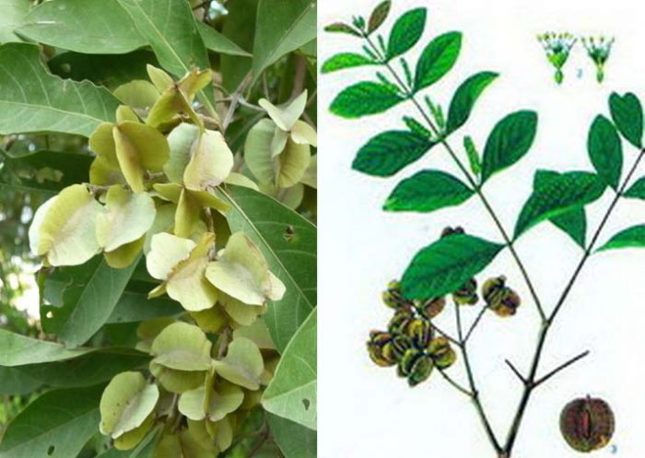

Slide 9
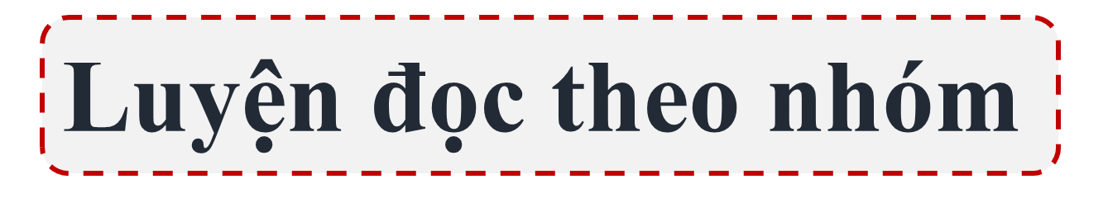
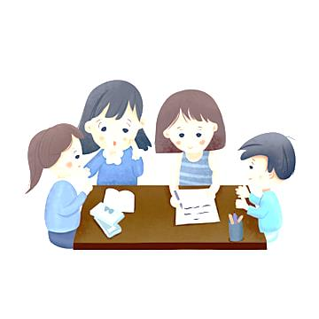
TIME LIMIT:
5 minutes
5
4
1
3
2
TIME’S UP!
START TIMER
Notes:
Như vậy, cô vừa gthieu cho cm nghĩa của 1 số từ khó. Để luyện đọc tốt hơn, cm sẽ cugf nhau luyện đọc theo nhóm 3 trong tgian 5 phút. Các nhóm phân công mỗi bạn đọc 1 đoạn, các bạn khác trong nhóm sẽ theo dõi và sửa lỗi cho nhau.
Tgian 5p bđâu, mời các nhóm làm việc.
Cô mời 2 nhóm đọc thật to và rõ ràng cho cô và cả lớp cùng nghe nào, Cả lớp hãy cùng lắng nghe và nhận xét các bạn đọc nhé
NX: Qqua phần đọc của 2 nhóm vừa rồi cô nhận thấy rằng cm đọc tương đối tốt rồi. Tuy nhiên các con cần đọc to hơn, mạch lạc hơn và ngắt nghỉ

Slide 10


Tìm hiểu bài:
1. Các bạn nhỏ đang chơi trò chơi gì ?
2. ‘‘ Cô giáo’’ Bé có những hành động, cử chỉ như thế nào trong trò chơi này?
3. Tìm những hình ảnh ngộ nghĩnh, đáng yêu của đám ‘học trò’.
Notes:
Trc khi tìm hiểu nội dung của bài, cô mời 1 bạn đứng lên đọc thật to giúp cô toàn bài tập đọc CGTH nào, các con khác cùng đọc thầm theo bạn nhé.
Để thực hiện phần tìm hiểu nd bài học, cm sẽ làm việc theo nhóm 4, thảo luận và trả lời các câu hỏi của cô trong tgian 3p. Cô mời 1 bạn đọc to giúp cô câu hỏi của bài nào. Cm đã nắm rõ được những nd cần tìm hiểu chưa, vậy xin mời các nhóm làm việc.
Tgian của các nhóm đã hết, mời các con quay lại vị trí cũ để ct tiếp tục tiết học
Cô mời 1 bạn lên điều hành giúp cô hđ này nào. Con sẽ đặt câu hỏi và mời các nhóm trình bày, Các bạn khác hãy chú ý lắng nghe, nhận xét và có thể đặt 1 số các câu hỏi phụ khác để cm hiểu rõ bài hơn nhé.

Slide 11
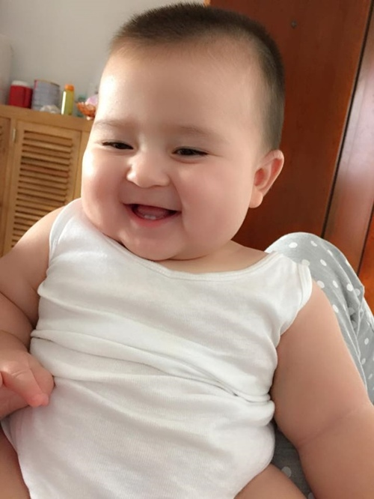

Slide 12

Nội dung chính
Trò chơi lớp học rất sinh động, đáng yêu và ngây thơ của bốn bạn nhỏ. Qua đó, thấy được tình cảm yêu quý, ngưỡng mộ của nhân vật Bé dành cho cô giáo và mơ ước trở thành cô giáo .

Slide 13
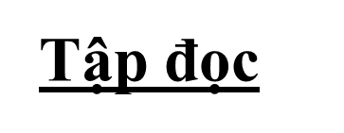


Luyện đọc lại

Slide 14

Notes:
Các con ạ. Mỗi cta đều có những ước mơ, lí tưởng, hoài bão khác nhau. Và điều đó luôn đáng được trân trọng. Cô hi vọng lớp cm ai cũng sẽ có những niềm vui, những sở thích và ước mơ thật đẹp đẽ. Chúc các con luôn ngoan và học tập tốt đẻ có thể biến ước mơ thành hiện thực.
Tiết học của chta đến đây là hết rồi. Về nhà các con hãy luyện đọc thật trôi chảy toàn bài và kể lại nội dung của bài tập đọc này cho bố mẹ hay bạn bè của mình biết nhé. Cô cảm ơn các con!

